Slide 1
Web programiranje
ASP.NET Core
Dr Ivan Petković
Darko Puflović
Marija Veljanovski

Slide 2
Razor stranice
Razor stranice su kombinacija markup jezika (koji će zapravo da bude transformisan u HTML) i C# koda
Na ovaj način, omogućava se da se HTML stranice kreiraju dinamički u zavisnosti od koda koji je uglavnom povezan sa bazom podataka ili nekim drugim izvorom
Na ovaj način, samo podaci i HTML kod koji je neophodan za prikaz na klijentskoj strani će biti i poslat sa servera

Slide 3
Razor stranice
Kreiranje:
dotnet new page -o Pages -np -n Index
Ova komanda kreira novu stranicu sa:
-o Pages - putanja do foldera u kome će se kreirati (ako ne postoji, kreira se)
-np - bez modela (ukoliko je model potreban, ne treba staviti ovu direktivu)
-n Index - stranica će imati ime Index.cshtml

Slide 4
Razor stranice
Sadržaj tek kreirane stranice je sledeći:
@page
@{
}
@page direktiva govori da fajl predstavlja razor stranicu
@{} deo stranice je rezervisan za C# kod, mada on može biti korišćen i na drugim delovima strnice

Slide 5
Razor View Engine
Pruža mogućnost izvršavanja .NET koda iz .cshtml stranica (unutar markup-a koji se tu već nalazi)
<ul>
@for (int i = 0; i < 5; i++) {
<li>List item @i</li>
}
</ul>

Slide 6
Razor stranice
Greške i obaveštenja koja su prikazana prilikom izvršenja aplikacije mogu da se podese (tako da budu obuhvaćena samo ona obaveštenja koja su od koristi)
appSettings.json i appSettings.Development.json sadrže podešavanja koja to rade
Logging -> LogLevel -> ... mogu da se podese na Information, Debug, Warning, Error
Verzija .NET Core framework-a koja se koristi može da se podesi iz [Naziv].csproj fajla
<TargetFramework>netcoreapp3.0</TargetFramework>

Slide 7
Specijalne stranice
Moguće je kreirati i nekoliko specijalnih vrsta Razor stranica (najkorisnija _Layout.cshtml, mogu biti i _ViewStart.cshtml, _ViewImports.cshtml...)
_Layout stranica treba da sadrži HTML kod koji se prikazuje na svim stranicama, bez delova koji su različiti
Za title može da se koristi @ViewData["Title"]
Potrebno je koristiti i jednu funkciju koja generiše promenjivi deo HTML-a:
@RenderBody()

Slide 8
Specijalne stranice
@RenderBody() služi da prepiše sadržaj stranice koja je trenutno pokrenuta u browser-u umesto dela koda u _Layout.cshtml gde se nalazi poziv ove funkcije
@RenderSection("Scripts", required: false)
Slično, moguće je ispisati i sekciju, koja može i ne mora da bude obavezna, ukoliko se ona nalazi u [Stranica].cshtml (odvojena je @section Scripts {} blokom u ovom slučaju, kada je naziv sekcije Scripts)

Slide 9
Specijalne stranice
Korišćenje _Layout.cshtml stranice iz bilo koje druge Razor stranice se vrši na sledeći način:
Unutar kod bloka @{} treba dodati sledeću liniju
Layout = "_Layout";
Osim ovih stranica mogu se koristiti i sledeće direktive:
@using [namespace] - koja uključuje namespace za korišćenje iz Razor stranice
@model [naziv] - koja uključuje model za trenutnu stranicu
@inject... i druge...

Slide 10
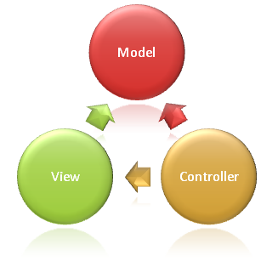
MVC
Model-View-Controller

Slide 11
Model
Model se koristi za pamćenje stanja aplikacije i biznis logike, kao i operacija koje ona treba da obavi
Poželjno je odvojiti ove komponente u model zato što je lakše promeniti logiku u bilo kom trenutnu, kao i enkapsulirati celokupnu logiku u datoteke koje imaju specijalnu namenu za njeno definisanje

Slide 12
View
View je zadužen za prezentaciju sadržaja krajnjem korisniku kroz korisnički interfejs
Za to se koristi Razor engine koji vrši objedinjavanje .NET koda i HTML markup-a
Granica između Model-a i View-a treba da je jasna (kod logike ne bi trebalo da se nalazi u View delu aplikacije)

Slide 13
Controller
Controller je zadužen za korisničku interakciju i na taj način omogućava komunikaciju prave View komponente sa pravim Model-om
Ispis na ekranu browser-a je zadatak Controller-a, koji je zadužen da logiku odgovarajućeg Model-a poveže sa pravim prikazom

Slide 14

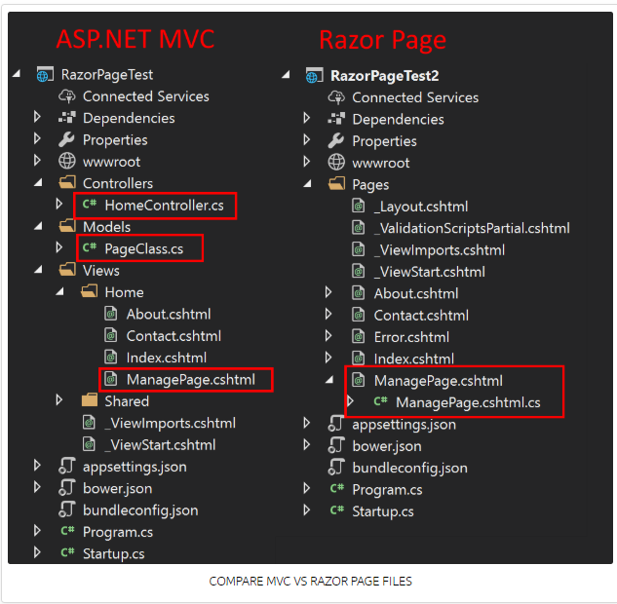

Slide 15
MVC
Neki zadaci MVC-a su:
Rutiranje
Validacija
Filteri
Web API
Razor View engine
View Components....

Slide 16
Rutiranje MVC
Rutiranje je bitno i kod web aplikacija, ali je posebno važno kod Web API aplikacija
Ovo su aplikacije koje nemaju interfejs, već im se pristupa kao servisu, zato je rutiranje tako važno
Uglavnom se koristi rutiranje preko atributa

Slide 17
Rutiranje MVC
[Route("api/[controller]")]
public class ProductsController : Controller
{
[HttpGet("{id}")]
public IActionResult GetProduct(int id)
{
...
}
}

Slide 18
Validacija modela
Validacija modela takođe može da se vrši putem atributa:
[Required]
[DataType(DataType.Password)]
public string Password { get; set; }

Slide 19
Validacija modela
Postoji i drugi način, u akciji Controller-a:
if (ModelState.IsValid)
{
// Provera validacije se vrši ovde
}

Slide 20
Filteri
Filteri su jako korisni, zato što putem atributa mogu da ograniče pristup određenim stranicama, bez dodatnih provera
[Authorize]
public class AccountController : Controller

Slide 21
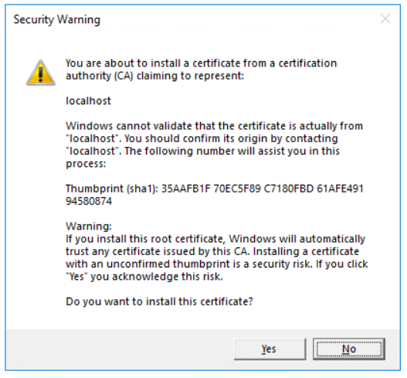
dotnet dev-certs https --trust

